Slide 1
خطة الدرس (07)...تابع
التحليل الوصفي لمحاور الاستبيان
اختبار الفرضيات

Slide 2
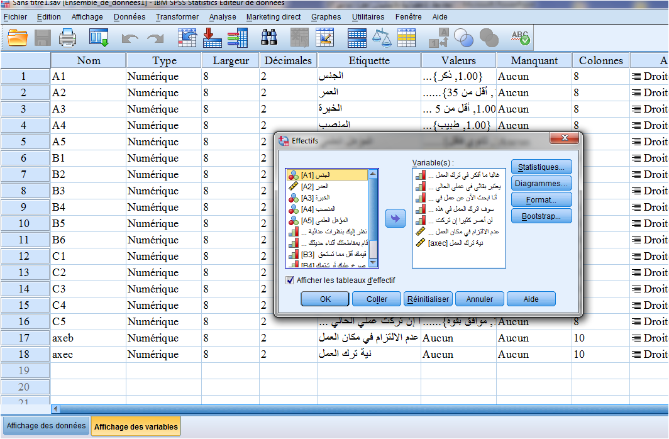
ثانيا : حساب الاتجاه العام لآراء المستجوبين
1. حساب تكرارات و نسب إجابات المستجوبين

Slide 3
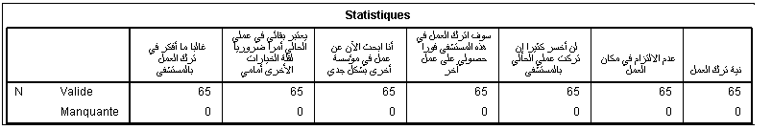
fréquences

Slide 4
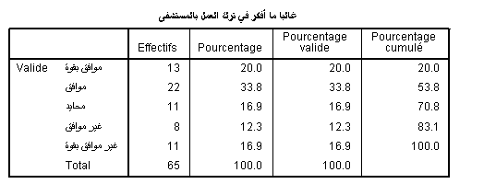
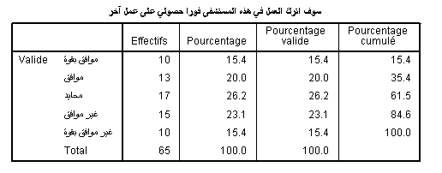
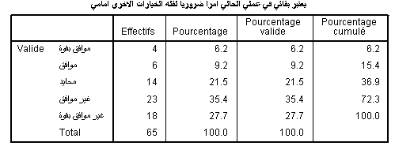
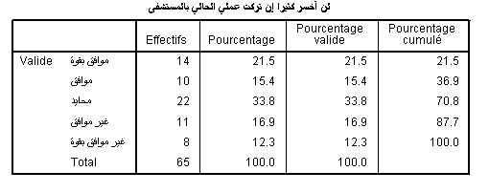
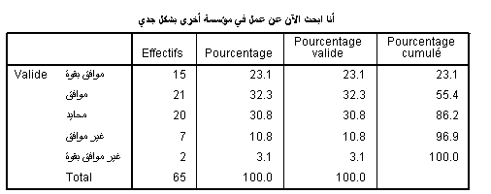
Table de fréquences

Slide 5
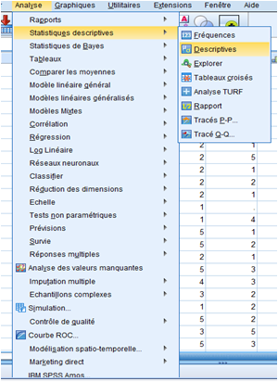
2. حساب المتوسطات الحسابية و الانحرافات المعيارية للإجابات و المحاور

Slide 6
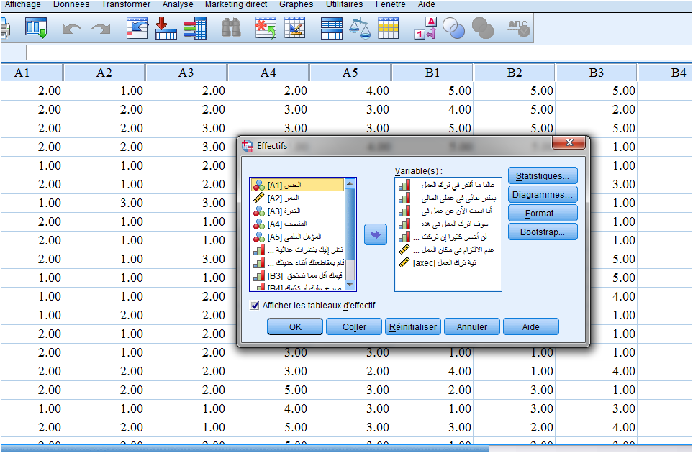

Slide 7
نحصل على المخرجات التالية:
Statistiques
 | N | Moyenne | Ecart-type
غالبا ما أفكر في ترك العمل بالمستشفى | 65 | 2.7231 | 1.37509
يعتبر بقائي في عملي الحالي أمرا ضروريا لقلة الخيارات الأخرى أمامي | 65 | 3.6154 | 1.23355
أنا ابحث الآن عن عمل في مؤسسة أخرى بشكل جدي | 65 | 2.3846 | 1.05612
سوف اترك العمل في هذه المستشفى فورا حصولي على عمل آخر | 65 | 2.9538 | 1.32795
لن أخسر كثيرا إن تركت عملي الحالي بالمستشفى | 65 | 2.8308 | 1.29385
عدم الالتزام في مكان العمل | 65 | 2.0538 | 1.18955
نية ترك العمل | 65 | 2.7769 | 1.11814

Slide 8
3. تلخيص نتائج الاتجاه العام في جدول
نتائج الاتجاه العام لسلوك عدم الالتزام في مكان العمل في المؤسسة
الاتجاه العام | الانحراف المعياري | المتوسط | بشكل متكرر | أكثر من 4 مرات | مرتين أو 3 مرات | مرة واحدة | أبدا | عبارات المحور | رقم العبارة
 |  |  | العدد | العدد | العدد | العدد | العدد
 |  |  | % | % | % | % | %
 |  |  |  |  |  |  |  |  | 1
 |  |  |  |  |  |  |  |  | 2
 |  |  |  |  |  |  |  |  | 3
 |  |  |  |  |  |  |  |  | 4

Slide 9
نتائج الاتجاه العام لنية ترك العمل في المؤسسة
الاتجاه العام | الانحراف المعياري | المتوسط | موافق بقوة | موافق | محايد | غير موافق | غير موافق بقوة | عبارات المحور | رقم العبارة
 |  |  | العدد | العدد | العدد | العدد | العدد
 |  |  | % | % | % | % | %
 |  |  |  |  |  |  |  |  | 1
 |  |  |  |  |  |  |  |  | 2
 |  |  |  |  |  |  |  |  | 3
 |  |  |  |  |  |  |  |  | 4

Slide 10
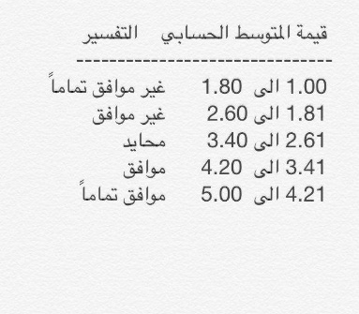
تفسير المتوسط الحسابي

Slide 11
اختبار الفرضيات
سيتم تناولها بالتفصيل في الدرس الموالي

